Slide 1


Slide 2
MyBEnefits
zo’n 2 miljoen burgers hebben minstens één sociaal statuut bv.
  laag inkomen / leefloon
  handicap, fysieke of mentale beperking
  kind met specifieke noden
deze sociaal kwetsbare personen genieten aanvullende rechten zoals sociale tarieven, verminderingen, voordelen
voor zover deze aanvullende rechten niet automatisch kunnen worden toegekend, laat de toepassing MyBEnefits toe om
  ze aan te vragen - MyBEnefits burger
  ze toe te kennen - MyBEnefits professional
toepassingsgebied hoofdzakelijk in culturele sector, sport, ....

Slide 3
MyBEnefits burger
elke burger kan toegang krijgen tot de toepassing via smartphone, tablet of pc en ze gebruiken na identificatie
  Stap 1 = de burger krijgt een overzicht van zijn sociale statuten die hem toelaten om aanvullende rechten te verkrijgen (sociale tarieven, verminderingen, voordelen)
    JA → de sociale statuten van de burger worden weergegeven op het scherm
    NEE → de burger krijgt de melding « geen sociaal statuut dat recht geeft op een voordeel »
  Stap 2 = de burger selecteert één van de weergegeven sociale statuten en genereert een code
  2 soorten codes:
    unieke QR-code
    unieke cijfercode
  de code is 15 dagen geldig en kan worden voorgelegd aan elke professional die aanvullende rechten toekent
  Stap 3 = de burger toont het bewijs van zijn sociaal statuut om een voordeel te verkrijgen

Slide 4
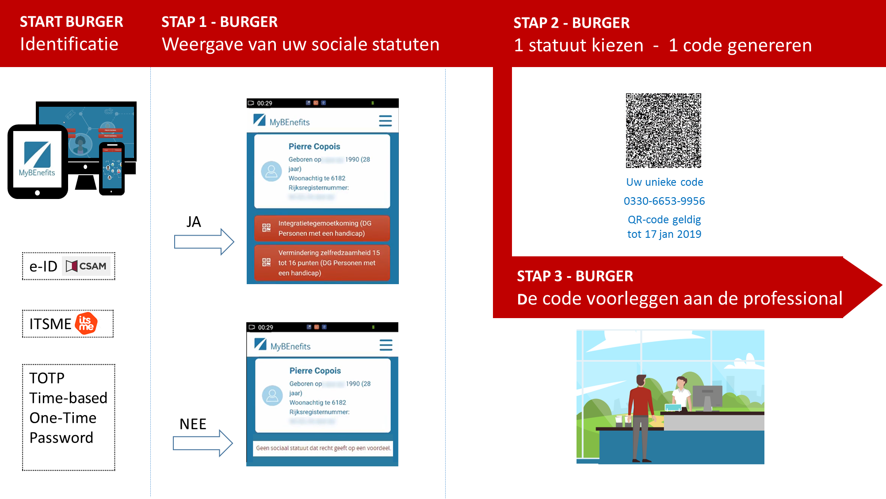

Slide 5
MyBEnefits professional
doelgroep = elke professional die aanvullende rechten toekent en die niet op de hoogte is van het sociaal statuut van de burger
  - omdat hij niet aangesloten is op het gegevensuitwisselingsnetwerk van de sociale zekerheid
  - omdat hij (nog) niet beschikt over een gegevensstroom om het aanvullend recht automatisch te kunnen toekennen
  Stap 1 = de professional moet het bewijs van het sociaal statuut van een burger verifiëren om hem een aanvullend recht te kunnen toekennen
  Stap 2 / mobile app = de professional gebruikt de mobiele applicatie MyBEnefits om de QR-code te scannen die op de smartphone van de burger getoond wordt
  Stap 2 / webapp = op de startpagina van de site https://www.mybenefits.fgov.be
  voert de professial de unieke cijfercode in die door de burger voorgelegd wordt
  Stap 3 = de professional kan vaststellen of de code geldig is en of de voorwaarden vervuld zijn om het voordeel toe te kennen

Slide 6
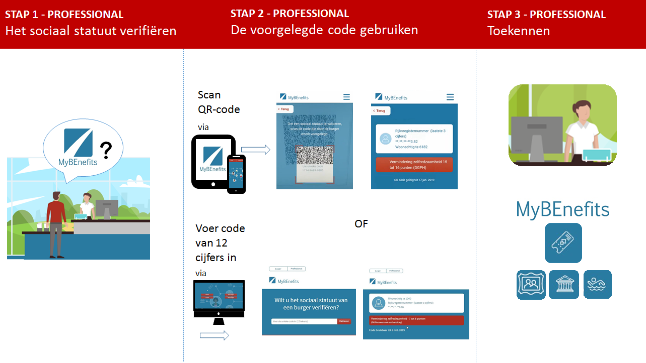

Slide 7




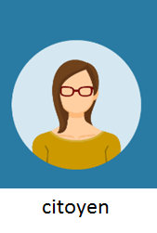
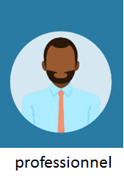
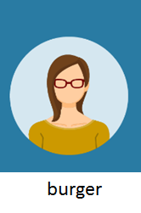

Video
WEBAPP
MOBILE APP
MEDIA KIT

